Slide 1


D班
リーダー 藤田勇一
メンバー
小原立暉・柿崎亜実・酒井南勝・橋本賢太・若木一真

Slide 2

コンセプト
過剰な必要悪!!
・やってはいけないことをする背徳感
ストレスが溜まっている人に向けて

Slide 3
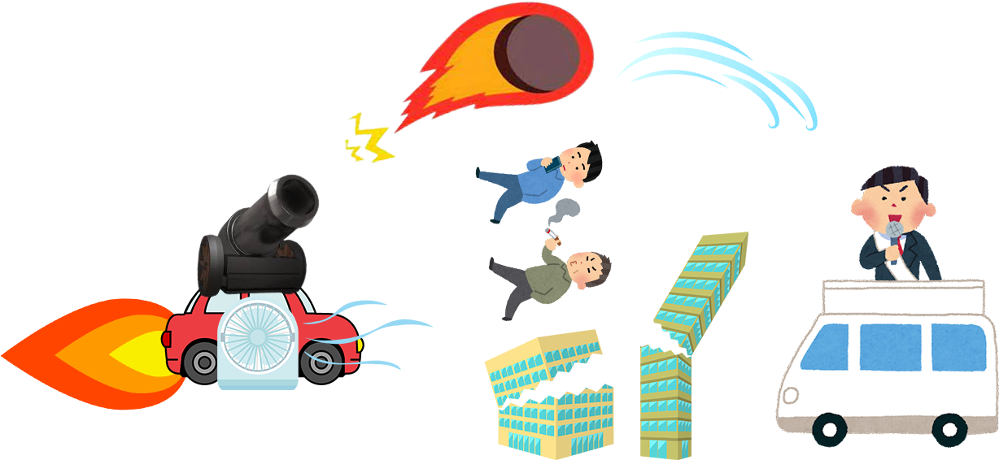

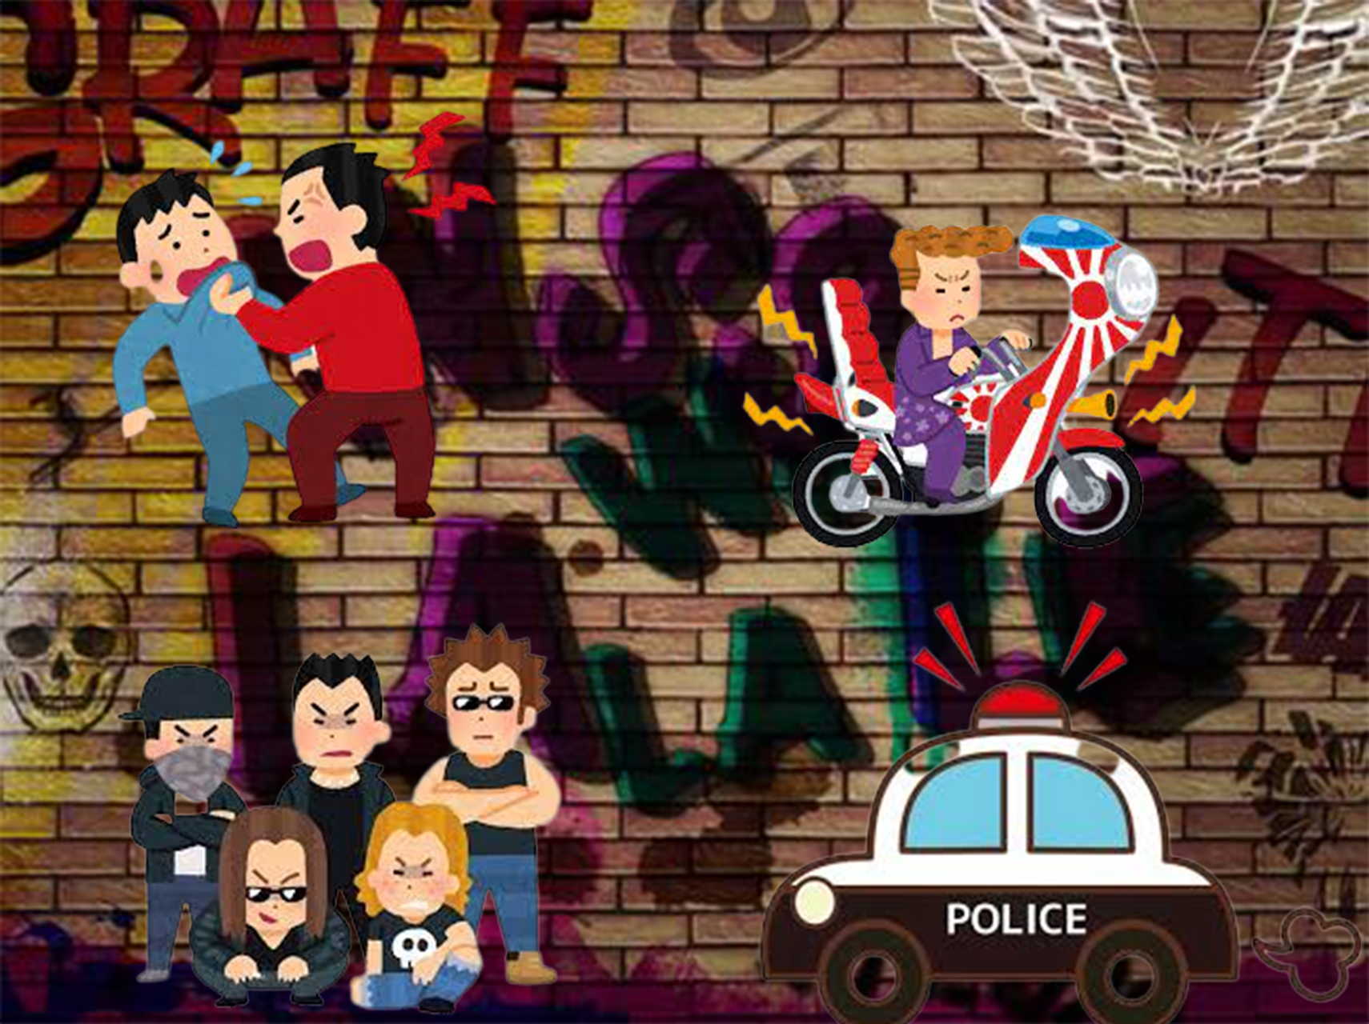
ゲーム概要
ここはどこにでもあるような日常的な町…
あなたは町の治安をよくするため
時間制限でできるだけ
町の至る所にあるマナー違反・邪魔なもの・うざい環境
すべてを壊して暴れまくろう！
←町がどうなるかは→
あなた次第

Slide 4
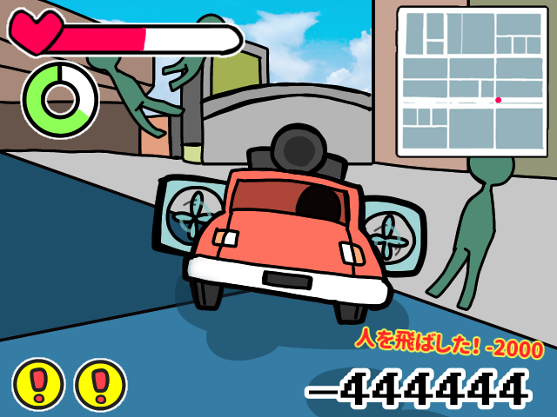
ゲームイメージ
自分のいる場所、
悪いものがいる場所、
警察のいる場所がわかるぞ！
マップ
体力
警察の攻撃によって減るぞ！
なくなったらゲームオーバーだ！
能力ゲージ
能力の発動で使用！
能力を使用したら
一定時間
使えなくなる！
得点ログ
取得した得点の
要因と
取得した点数
が出てくるぞ！
指名手配ゲージ
得点
現在追ってきている
警察の危険度
がわかるぞ！
現在取得している
得点がわかるぞ！
得点が低いほど
正義の証だ！！！

Slide 5

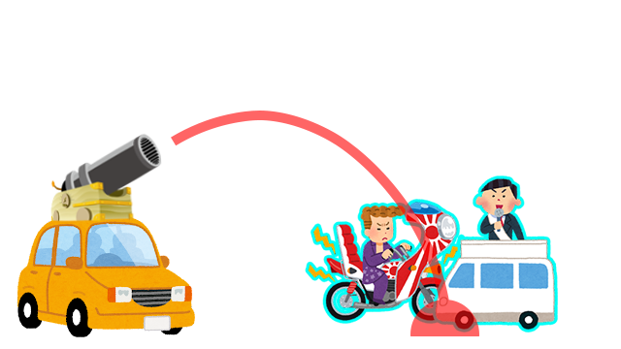

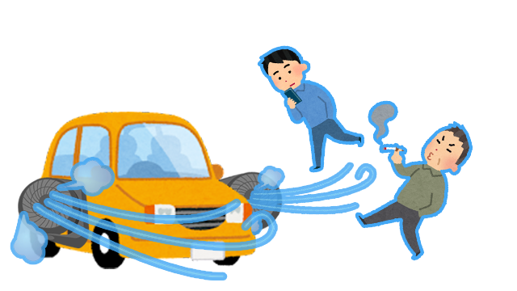
ゲームの説明
一定時間大きく速度を上げれる
ブースト！
町にはいたるところに
悪いものが蔓延っている！
景観を邪魔する建物などは
思いっきり体当たりしてぶっ壊そう！
車の横についている送風機！
目的の対象に狙い撃ちができるボム！
歩きタバコなどマナー違反を
吹き飛ばしてしまおう！
選挙カーなどのうるさい音は
ボムで封じ込めてしまおう

Slide 6


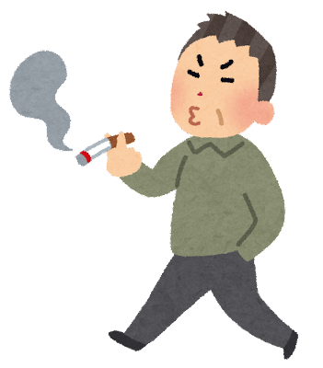


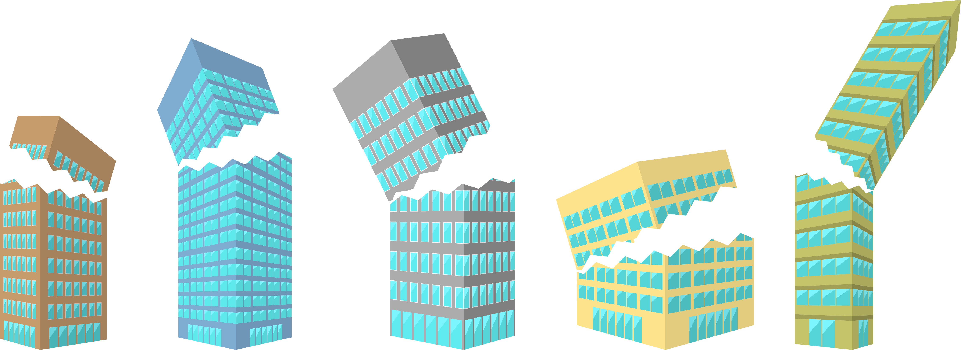



ゲームの説明２
4コンボ！
善８！
悪いものをたくさん壊すには、コンボが重要！
短い間に連続で正義の鉄槌を行うとコンボが発生！
コンボは維持するほどゲージが増えやすくなったり、
得点が大きく失点できる！
3コンボ！
善４！
2コンボ！
しかし…
善２！
1コンボ！
善１！
能力の使用時間に応じて警察がたくさん追ってくる！
警察はあなたを捕まえるのに全力で攻撃してくるぞ！
体力がなくなるとゲームオーバーだ！！！
警察を掻い潜り
コンボをたくさん行える
最強のルート構築を行おう！

Slide 7
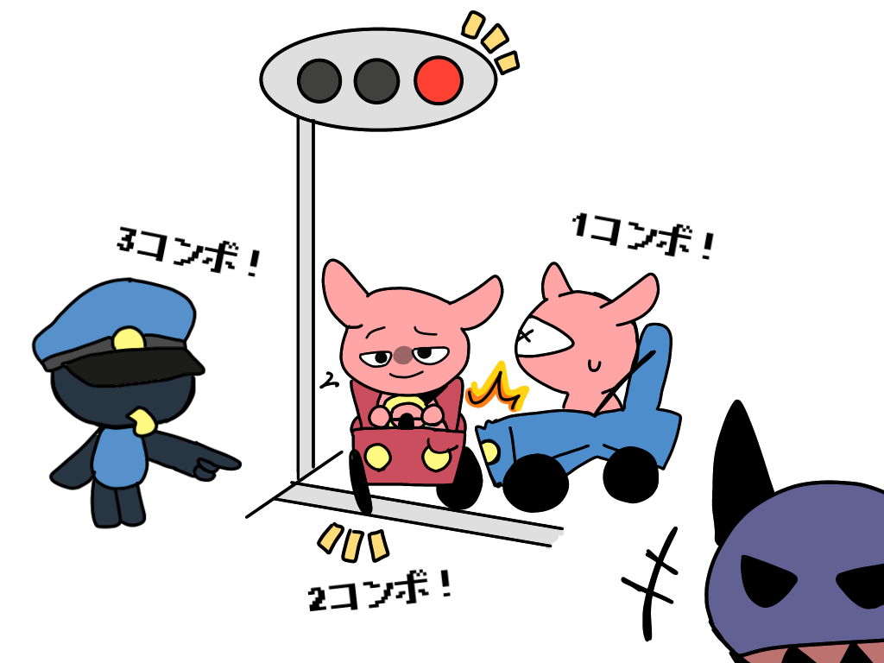
アピールポイント
日常生活によく目にする無視するしかないグレーゾーンなイラつくこと
ダークヒーロー
この世界の君は正義の使者！
華麗なるドライブテクニックで
警察の猛攻を掻い潜り、暴れまわれ!!

